Slide 1
海盐县城市投资集团有限公司
2022年度政府信息公开工作年度报告

Slide 2
前言
根据《中华人民共和国政府信息公开条例》规定编制本报告。本报告所列数据的统计期限为2022年1月1日至12月31日。

Slide 3
目 录
总体情况
主动公开政府信息情况
收到和处理政府信息公开申请情况
政府信息公开行政复议、行政诉讼情况
存在的主要问题及改进情况
其他需要报告的事项

Slide 4
一、总体情况

Slide 5
（一）主动公开情况
全面发布政府信息
及时公开城市开发建设进展情况，依靠政府网站政府信息公开栏目主动公开信息152条，涉及城市房屋征收、市政路桥、景观绿化、安置房工程建设、城市旅游信息等工作情况；
着重公开重点领域
对重大建设项目进行全流程公开公示，保障群众对民生工程建设实施情况的知情权、监督权,推动民生工程实施更加公开、透明,全年共公开相关信息50项；
精准解读政策文件
通过发放传单、发布图文、音频等形式，深入浅出地解读政策背景、主要内容、惠民举措，全年共计政策解读5次，涉及城市拆迁政策、房租减免政策等；
高效回应社会关切
通过微信公众号私信回复、邮箱回复、电话回复等方式处理民生问题20余次；

Slide 6
（二）依申请公开情况
本年度收到依申请公开事项2件，在规定的时间内向申请人进行了答复，未发生因政府信息公开引起的行政复议及行政诉讼情况。

Slide 7
（三）政府信息管理情况
加强政务公开制度建设
优化信息公开审批流程
发布《海盐县城投集团政府信息公开审查制度》，规范信息审查流程，确保发布的信息不涉敏、不涉密。
完善《信息发布审批表》，严格执行“分级审核、先审后发”程序，落实“三审三校”制度，层层把关，严格遵守保密规定。

Slide 8
（四）平台建设情况
加强新媒体运营能力，新增海盐城投视频号，实现“图文+视频”的政务信息公开模式。
进一步加大在政府网站公开信息，截至年末，累计主动公开政府信息874条。
充分利用景区公开窗口，拓展信息公开渠道。
PPT模板 http://www.1ppt.com/moban/

Slide 9
（五）监督保障情况
高度重视政务公开考核工作，把政务公开纳入年度目标工作考核，建立监督评议制度，自觉接受社会各界监督，主动听取群众意见和建议。2022年度，我单位及相关个人未因政务公开被责任追究。

Slide 10
二、主动公开政府信息情况

Slide 11
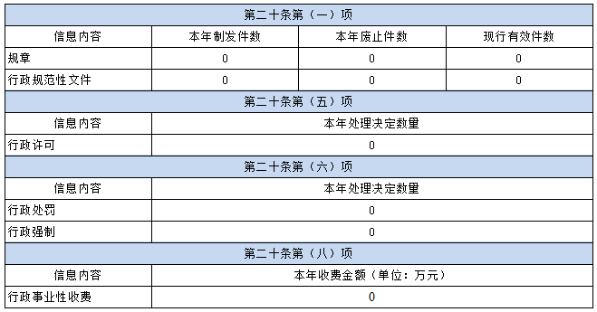

Slide 12
三、收到和处理政府信息公开申请情况

Slide 13
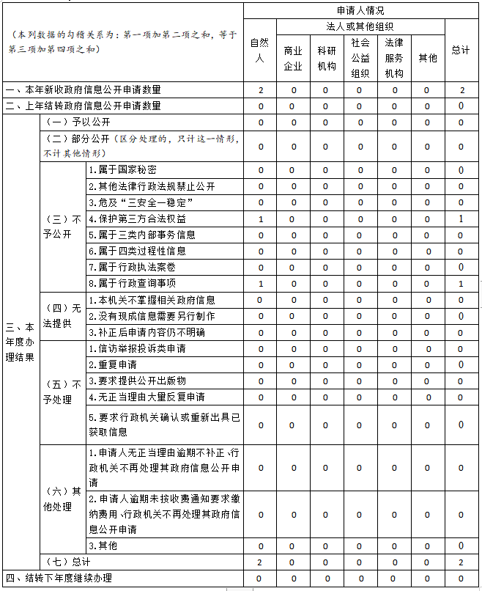
本年度新收到政府信息公开申请：2件
本年度办结：2件

Slide 14
四、政府信息公开
行政复议、行政诉讼情况

Slide 16
五、存在的主要问题及改进情况

Slide 17
存在的主要问题
一是政务公开质量还有待提高；二是政策解读的形式多样性和内容实质性还需进一步提高；三是对公开内容和范围把握不准确。
改进措施
一是不断提升政务公开能力，定期组织业务培训，夯实基层政务公开基础。二是在政策解读方面，推进落实政策解读与政策文件“三同步”制度，更加注重对政策背景、出台目的、重要举措等方面的实质性解读。三是加强主动回应关切。加大政府信息公开力度，及时主动回应社会焦点、热点问题。

Slide 18
六、其他需要报告的事项

Slide 19
海盐县城市投资集团有限公司2022年未收取
政府信息公开相关处理费。

